Slide 1
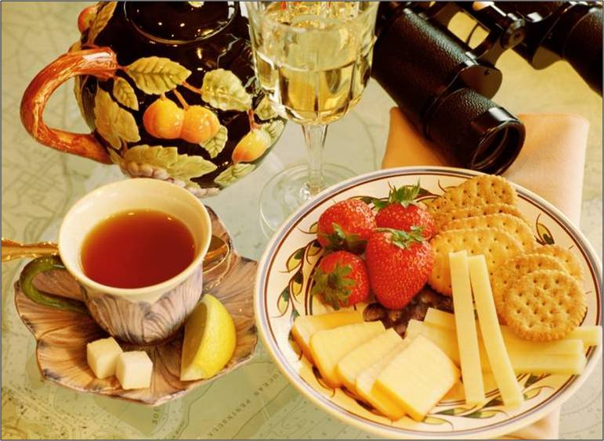
Was magst du ?

Slide 2
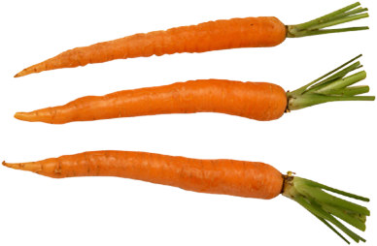
die Mohrrube

Slide 3
die Zwiebel
die Tomate

Slide 4
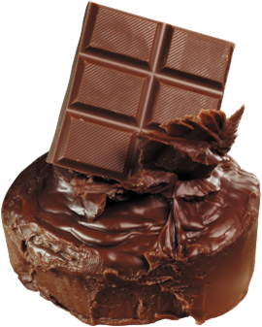
eine Tafel Schokolade
die Schokolade

Slide 5
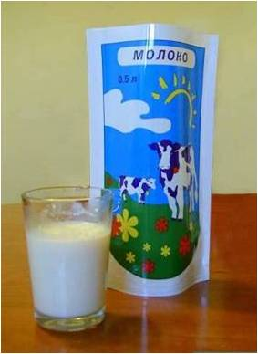
die Milch

Slide 6
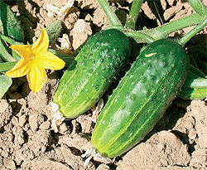
die Gurke

Slide 7
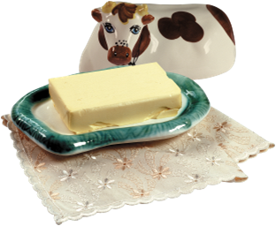
die Butter

Slide 8
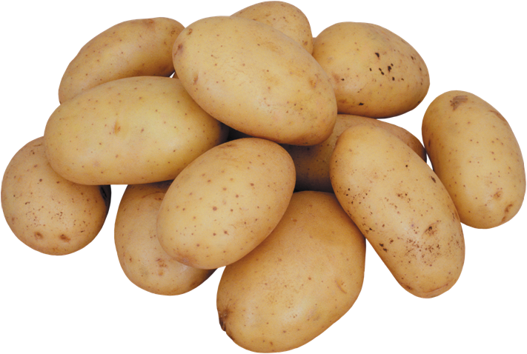
die Kartoffel

Slide 9
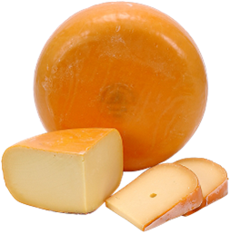
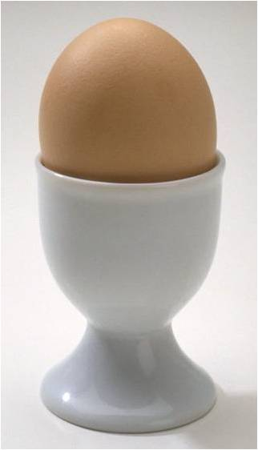
der Kase
das Ei

Slide 10
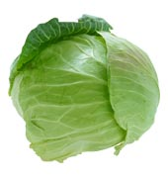
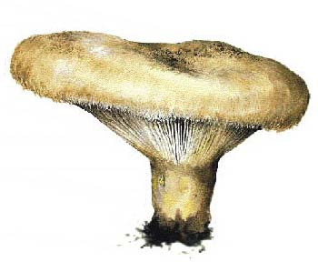
der Kohl
der Pilz

Slide 11
der Zucker
der Kuchen

Slide 12
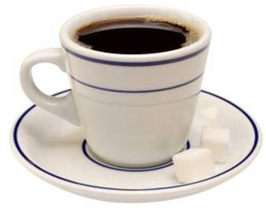
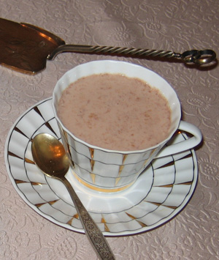
der Kaffee
der Kakao

Slide 13
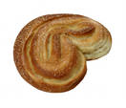
das Brot
das Brotchen

Slide 14
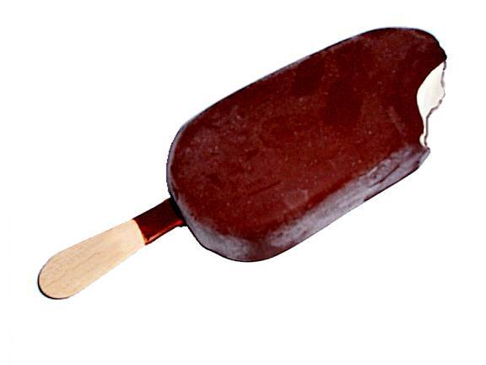
das Eis

Slide 15
Презентацию подготовила
учитель начальных классов
МКОУ»Елбанская СОШ»
Граф Людмила Александровна

